Slide 1

GuanDan
Ni1L Loki 王子平

Slide 2


01
背景
CONTENTE
02
界面展示
03
特点
04
展望

Slide 3



1.1 Introduction Of GuanDan
中国的德扑！
特色规则：
升级 级牌 赖子 贡牌 同花顺
丰富的策略
社交手段
70年代
2005
2023
起源
掼蛋网:
Web2掼蛋平台
金融圈
学术圈
Notes:
在金融圈，掼蛋被作为金融家与政府官员建交的一种社交形式
在学术圈，学术会议之后，教授杰青优青院士以掼蛋作为会后交友方式

Slide 4
1.2 GuanDan总体目标
总体目标
技术特性
游戏效果
随机组队
基于Aptos提供的Randomness特性
随机发牌
以掼蛋链接社交
基于Aptos提供的Keyless特性
用户易接入
以Move智能合约保障游戏公开透明
公平对局
可信网赌

Slide 5
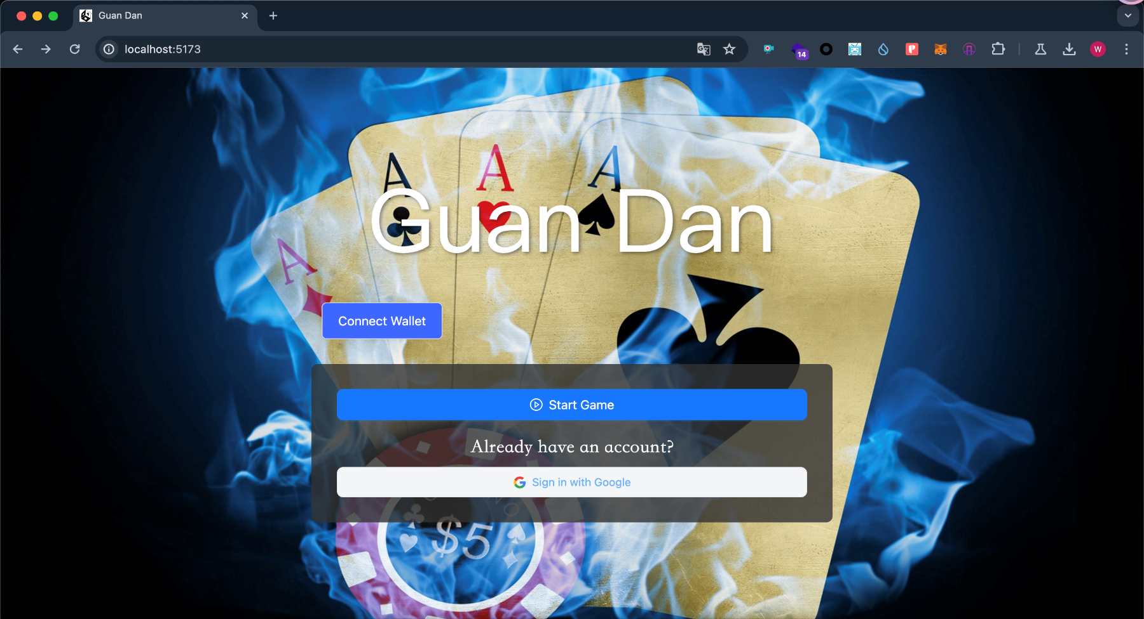
2.1 界面展示-主界面

Slide 6
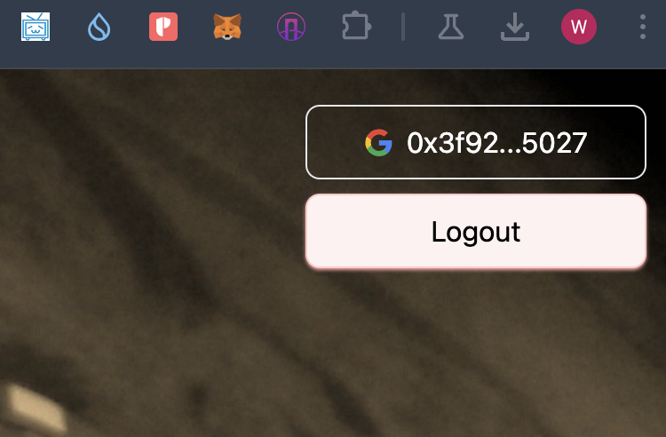
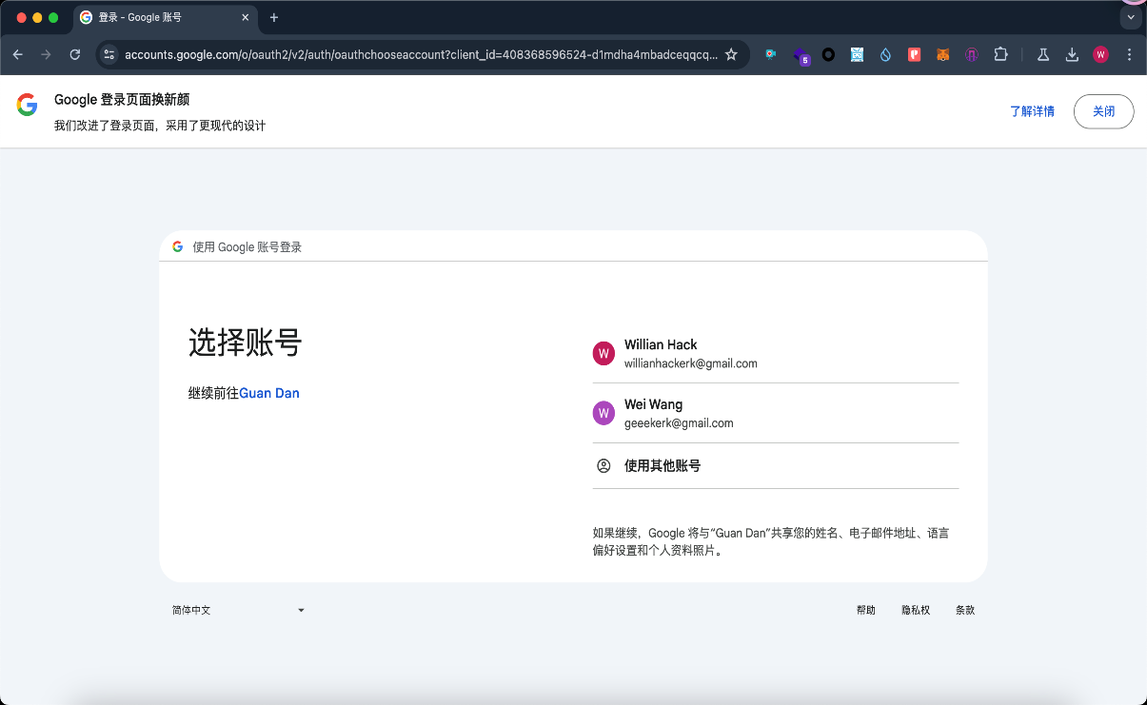
2.2 界面展示-登录界面
Wallet Log In
Keyless Log In

Slide 7
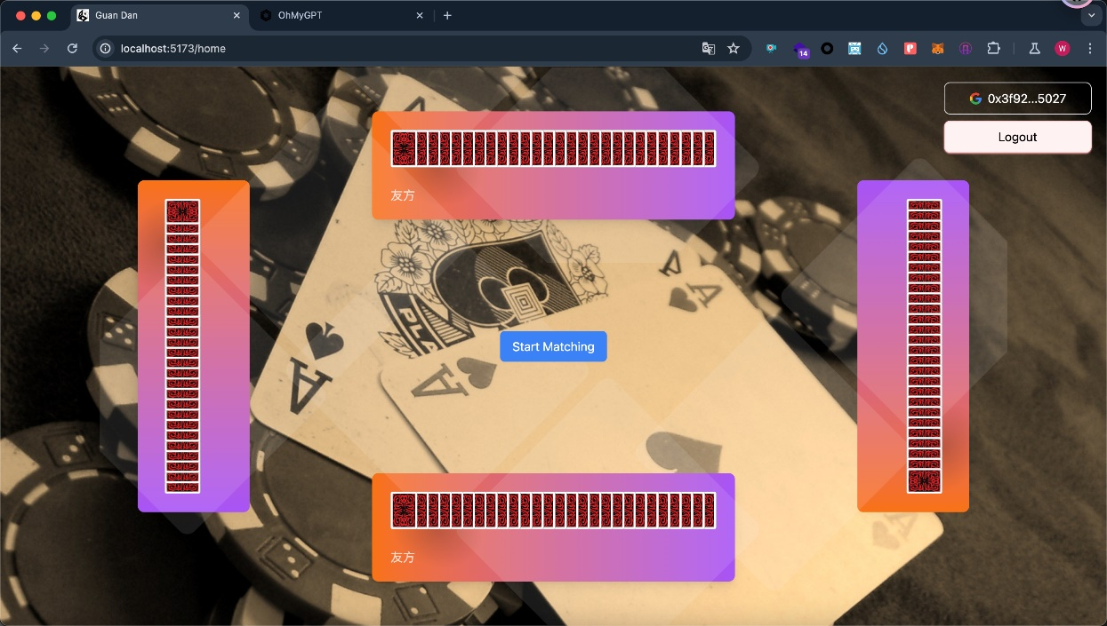
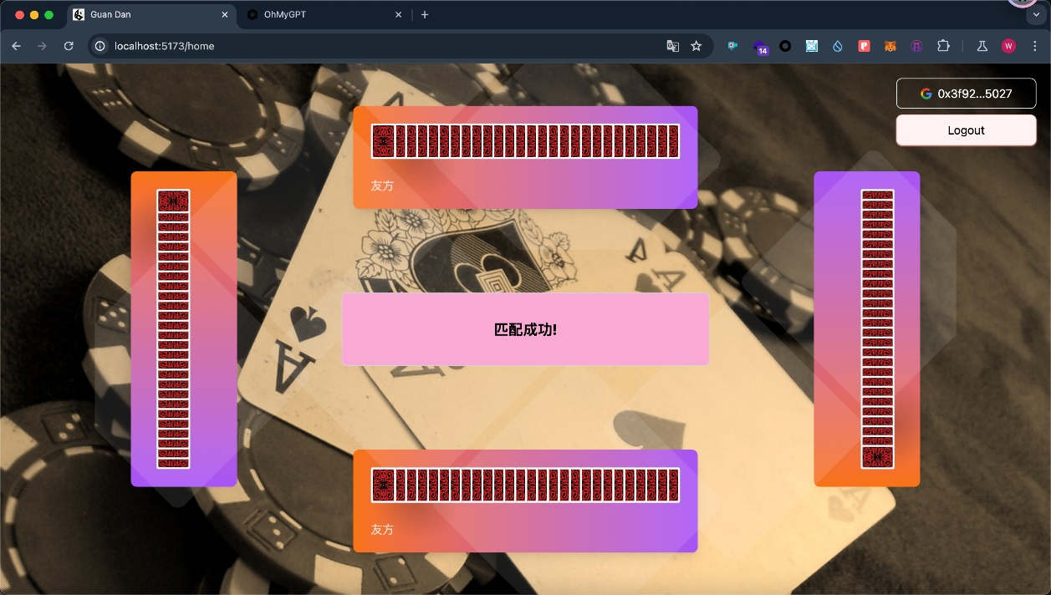
2.3 界面展示-匹配界面
开始匹配
匹配成功

Slide 8
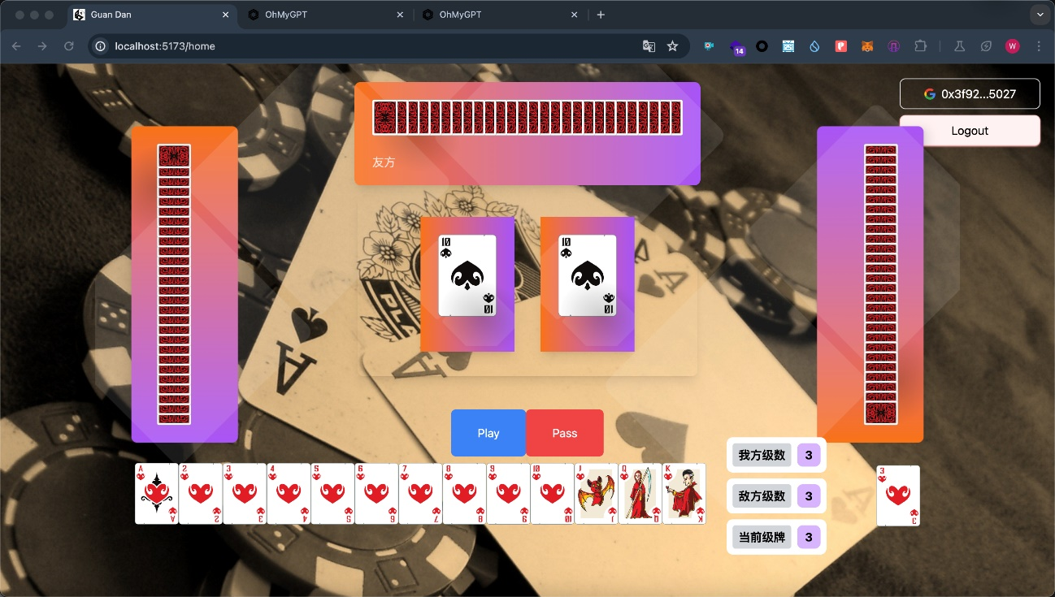
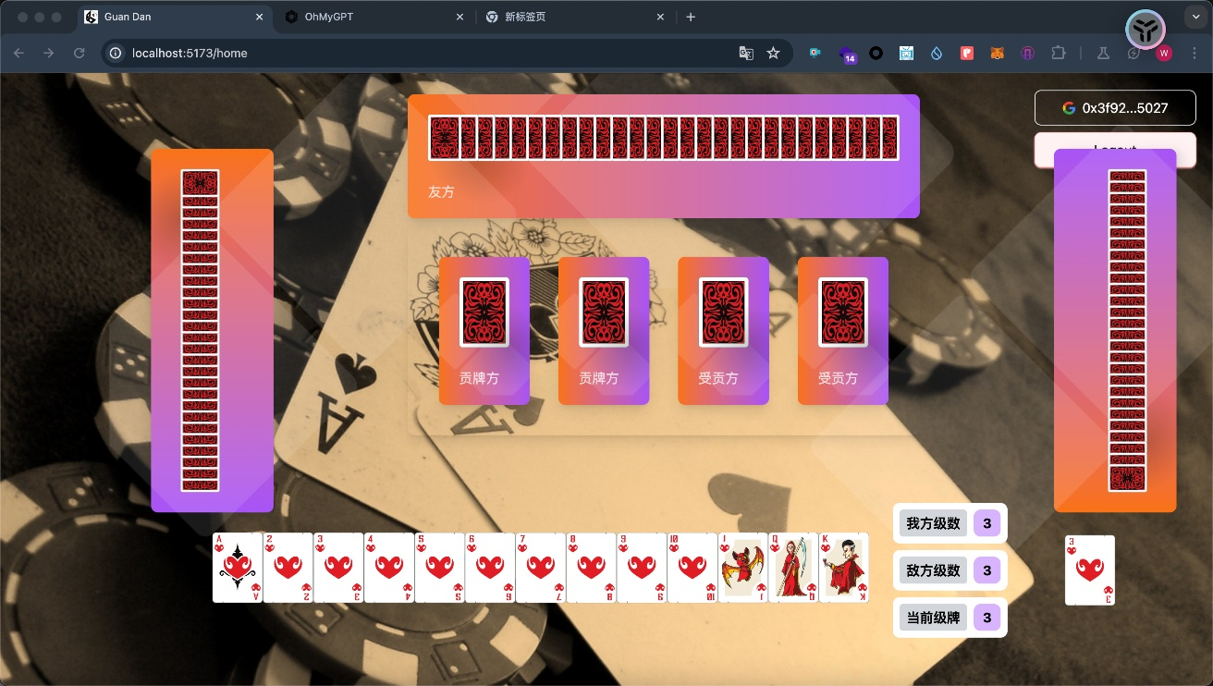
2.4 界面展示-游戏界面
出牌
贡牌

Slide 9
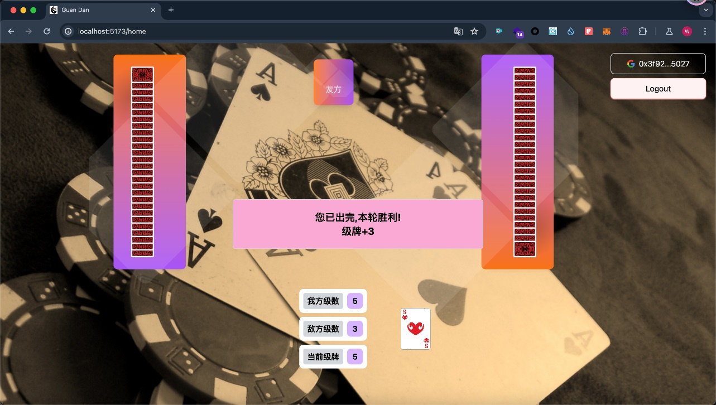
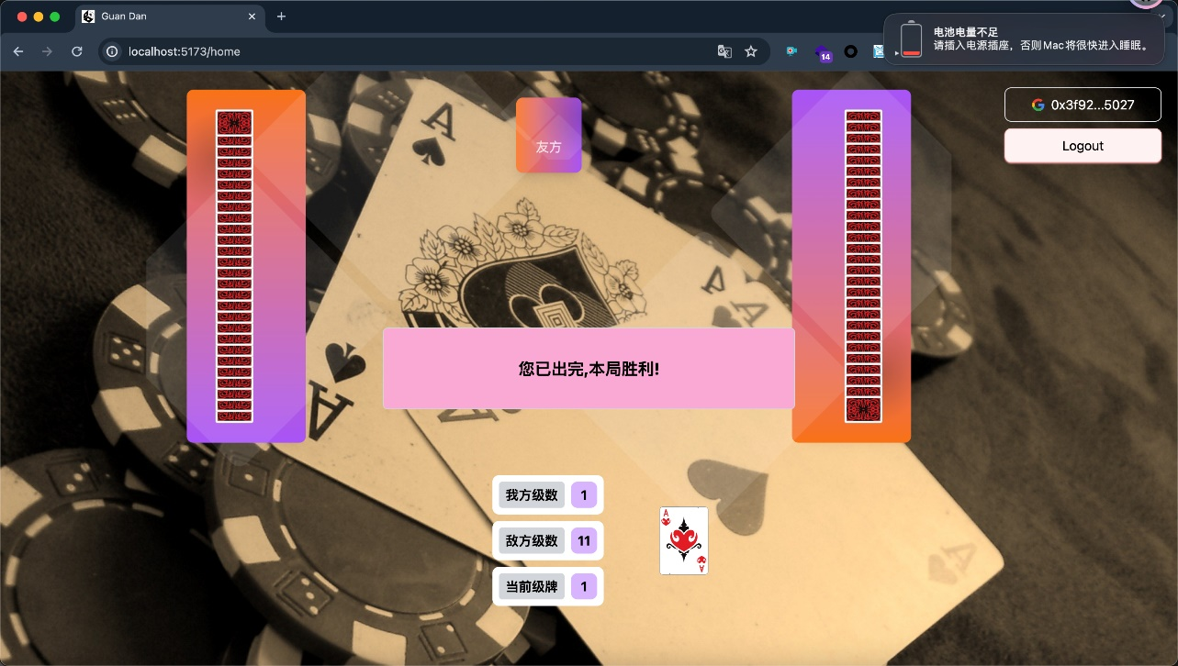
2.5 界面展示-胜负界面
本轮胜利
本局胜利

Slide 10

3.1 特色-相对传统Web2掼蛋
CryptoNative
Web2 “对立”
Web3 “双赢”
用户
用户
用户
法币
游戏结算
法币
法币
中心化平台
游戏代币
APT
APT
抽取提成
游戏结算
去中心化平台

Slide 11



4 展望
增加质押规则
增加奖池机制
对局开始时押注
质押APT放入奖池
押注数量决定
玩法激进or稳健
根据对局结果分配奖池
去中心化平台从奖池中抽成
玩家下注后可选择队友
奖池
Aptos
引流更多用户接入Aptos公链

